Slide 1


Estudio #11
Sumisión a las Autoridades
(Romanos 13.1 – 14)
17 de marzo de 2015
Unidad 4: El Evangelio En Acción
La Biblia Libro por Libro, CBP®
Iglesia Bíblica Bautista de Aguadilla

Slide 2
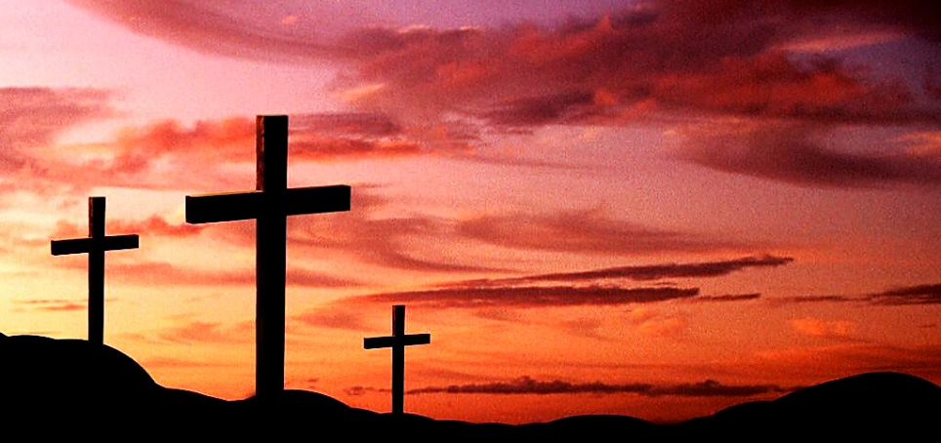
Contexto
Romanos 13.1 – 14

Slide 3

Versículo Clave:
“Sométase toda persona a las autoridades superiores; porque no hay autoridad sino de parte de Dios, y las que hay, por Dios han sido establecidas.” (Romanos 13.1, RVR60)

Slide 4
Bosquejo de Estudio
La autoridad proviene de Dios
  Romanos 13.1-2
El gobernante es un servidor
  Romanos 13.3-4
Motivación a la sumisión
  Romanos 13.5
El gobernante es ministro de Dios
  Romanos 13.6-7

Slide 5
Introducción a Romanos 13
Los cristianos han sido llamados a apartarse del mundo (Juan 15.18; 17.14), pero todavía tienen responsabilidad hacia el Estado.
El mejor ciudadano debe ser el cristiano.
Aunque la iglesia no debe involucrarse en partidos políticos, los creyentes como individuos ciertamente deben usar los privilegios que Dios les ha dado como ciudadanos, para vigilar que se elijan los mejores líderes y que se emitan las mejores leyes o se apliquen con justicia.
5

Slide 6
Introducción a Romanos 13
Cuando pensamos en líderes piadosos como José, Daniel y Ester que pudieron ejercer ministerios espirituales en gobiernos paganos, podemos ver lo que el Espíritu puede hacer mediante el creyente consagrado.
En este capítulo Pablo nos da cuatro motivos para obedecer al gobierno humano.
6

Slide 7

La autoridad proviene de Dios
Romanos 13.1-2
7

Slide 8
La autoridad proviene de Dios
Romanos 13.1-2
“Sométase toda persona a las autoridades superiores; porque no hay autoridad sino de parte de Dios, y las que hay, por Dios han sido establecidas. De modo que quien se opone a la autoridad, a lo establecido por Dios resiste; y los que resisten, acarrean condenación para sí mismos.”
(Romanos 13.1–2, RVR60)
8

Slide 9

La autoridad proviene de Dios
Romanos 13.1-2
13:1 Los que han sido justificados por la fe están obligados a someterse al gobierno humano.
En realidad, esta obligación se aplica a todos, pero el apóstol se dirige aquí especialmente al creyente.
9

Slide 10

La autoridad proviene de Dios
Romanos 13.1-2
Dios estableció el gobierno humano después del diluvio, cuando decretó: «El que derrame sangre de hombre, por el hombre su sangre será derramada» (Génesis 9:6).
Este decreto dio autoridad a los hombres para juzgar los asuntos criminales y castigar a los culpables.
10

Slide 11

La autoridad proviene de Dios
Romanos 13.1-2
En toda sociedad ordenada ha de haber autoridad y sujeción a esta autoridad.
En caso contrario tenemos un estado de anarquía, y no se puede sobrevivir de forma indefinida bajo la anarquía.
Cualquier gobierno es mejor que ningún gobierno.
11

Slide 12
La autoridad proviene de Dios
Romanos 13.1-2
De modo que Dios ha instituido el gobierno humano, y no existe ningún gobierno aparte de Su voluntad.
Esto no significa que Él aprueba todo lo que hagan los gobernantes humanos.
Desde luego, ¡Él no aprueba la corrupción, la brutalidad y la tiranía!
Pero persiste la realidad de que las autoridades que hay, por Dios han sido ordenadas.
12

Slide 13
La autoridad proviene de Dios
Romanos 13.1-2
Los creyentes pueden vivir victoriosamente en una democracia, en una monarquía constitucional o incluso en un régimen totalitario.
Ningún gobierno humano es mejor que los hombres que lo componen.
Por eso, ninguno de nuestros gobiernos es perfecto.
13

Slide 14
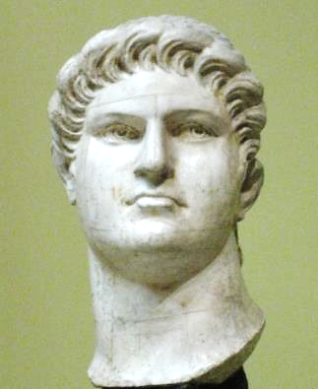
La autoridad proviene de Dios
Romanos 13.1-2
El único gobierno ideal es una monarquía benéfica con el Señor Jesucristo como Rey.
Será útil recordar que Pablo escribió esta sección sobre sujeción al gobierno humano mientras el infame Nerón era Emperador.
Aquellos fueron días negros para los cristianos. Nerón los acusó de un fuego que destruyó media ciudad de Roma (y que quizá ordenó él mismo).
14

Slide 15
La autoridad proviene de Dios
Romanos 13.1-2
Hizo que algunos creyentes fuesen sumergidos en brea, y luego los encendió como antorchas vivientes para iluminar sus orgías.
Otros fueron cosidos en pieles de animales y echados a perros salvajes para ser despedazados.
15

Slide 16

La autoridad proviene de Dios
Romanos 13.1-2
13:2 Y sin embargo sigue siendo cierto que quien desobedezca o se rebele contra el gobierno desobedece y se rebela contra lo que Dios ha ordenado.
Quien se opone a la autoridad legítima merece y recibe castigo.
Hay una excepción, naturalmente.
16

Slide 17
La autoridad proviene de Dios
Romanos 13.1-2
Un cristiano no está obligado a obedecer si el gobierno le manda pecar o comprometer su lealtad para con Jesucristo (Hechos 5:29).
Ningún gobierno tiene derecho a imponerse a la conciencia de nadie.
De modo que hay ocasiones en las que un creyente tiene que incurrir en la ira de los hombres, por obedecer a Dios.
17

Slide 18
La autoridad proviene de Dios
Romanos 13.1-2
En tales casos ha de estar dispuesto a sufrir la pena sin quejas indebidas.
Bajo ningunas circunstancias debería rebelarse contra el gobierno ni unirse a intentos de derrocarlo.
18

Slide 19

El gobernante es un servidor
Romanos 13.3-4
19

Slide 20
El gobernante es un servidor
Romanos 13.3-4
“Porque los magistrados no están para infundir temor al que hace el bien, sino al malo. ¿Quieres, pues, no temer la autoridad? Haz lo bueno, y tendrás alabanza de ella; porque es servidor de Dios para tu bien. Pero si haces lo malo, teme; porque no en vano lleva la espada, pues es servidor de Dios, vengador para castigar al que hace lo malo.” (Romanos 13.3–4, RVR60)
20

Slide 21

El gobernante es un servidor
Romanos 13.3-4
13:3 Como regla general, los que hacen lo bueno no tienen por qué temer a las autoridades.
Es sólo aquellos que quebrantan la ley que han de tener temor al castigo.
21

Slide 22

El gobernante es un servidor
Romanos 13.3-4
De modo que si uno quiere gozar de una vida libre de multas, penalizaciones, juicios y cárcel, lo que ha de hacer es ser respetuoso con las leyes.
Entonces ganará la aprobación de las autoridades, no su censura.
22

Slide 23
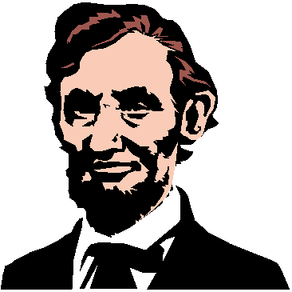
El gobernante es un servidor
Romanos 13.3-4
13:4 El gobernante, tanto si es presidente como si es gobernante, alcalde o juez, es ministro de Dios en el sentido de que es un siervo y representante del Señor.
Puede no conocer personalmente a Dios, pero sigue siendo oficialmente el hombre del Señor.
23

Slide 24
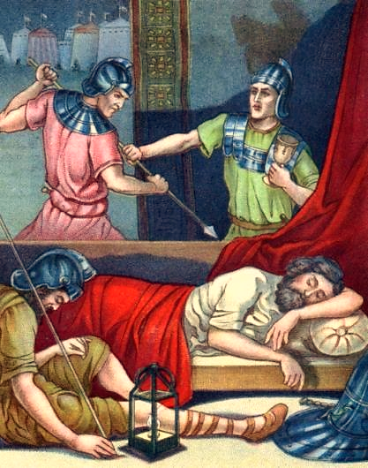
El gobernante es un servidor
Romanos 13.3-4
Así, David se refirió una y otra vez al malvado rey Saúl como el ungido del Señor (1 Samuel 24:6, 10; 26:9, 11, 16, 23).
A pesar de los repetidos atentados de Saúl contra la vida de David, el último no quería dejar que sus hombres dañasen al rey.
¿Por qué no? Porque Saúl era el rey, y como tal era el hombre designado por Dios.
24

Slide 25

El gobernante es un servidor
Romanos 13.3-4
Como siervos de Dios, se espera de los gobernantes que impulsen el bien del pueblo —su seguridad, tranquilidad y bienestar general—.
Si alguien insiste en quebrantar la ley, puede esperar pagar por ello, porque el gobierno tiene autoridad para llevarlo a juicio y castigarlo.
25

Slide 26

El gobernante es un servidor
Romanos 13.3-4
En la expresión “no en vano lleva la espada” tenemos una enérgica declaración acerca del poder con el que Dios ha investido al gobierno.
La espada no es un mero e inocuo símbolo del poder. Un cetro habría servido para ello.
La espada parece referirse al poder capital del gobernante —es decir, el de poder infligir la pena capital—.
26

Slide 27
El gobernante es un servidor
Romanos 13.3-4
De modo que no sirve decir que la pena capital era sólo para la era del AT, y no para la del Nuevo.
Aquí tenemos una declaración en el NT que implica que el gobernante tiene potestad para quitar la vida a uno que sea reo de pena capital.
27

Slide 28
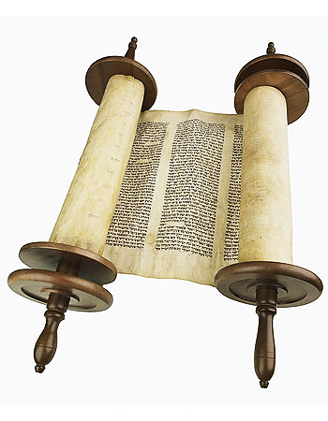
El gobernante es un servidor
Romanos 13.3-4
Los hay que argumentan citando Éxodo 20:13 en las diversas versiones: «No matarás».
Pero este mandamiento se refiere al asesinato, y la pena capital no es asesinato.
28

Slide 29
El gobernante es un servidor
Romanos 13.3-4
La palabra hebrea traducida «matar» en las diversas versiones significa de manera específica «asesinar».
La pena capital estaba demandada en la ley del AT como castigo obligatorio para ciertos delitos graves.
29

Slide 30
El gobernante es un servidor
Romanos 13.3-4
De nuevo el apóstol nos recuerda que el gobernante es servidor de Dios, pero esta vez añade, vengador para castigar al que practica lo malo.
En otras palabras, además de ser servidor de Dios para nuestro bien, también sirve a Dios aplicando el castigo a los que quebrantan la ley.
30

Slide 31

Motivación a la sumisión
Romanos 13.5
31

Slide 32
Motivación a la sumisión
Romanos 13.5
“Por lo cual es necesario estarle sujetos, no solamente por razón del castigo, sino también por causa de la conciencia.” (Romanos 13.5, RVR60)
32

Slide 33

Motivación a la sumisión
Romanos 13.5
El temor es quizás el motivo más bajo de la obediencia cristiana; una conciencia dirigida por el Espíritu nos eleva a un nivel más alto.
El cristiano debe experimentar al Espíritu testificando a su conciencia (Romanos 9.1); y si desobedecemos al Señor, lo sabemos cuando el Espíritu convence a nuestras conciencias.
33

Slide 34
Motivación a la sumisión
Romanos 13.5
Algunas personas tienen una mala conciencia que no es confiable.
El cristiano obediente debe tener una buena conciencia (1 Timoteo 1.5).
34

Slide 35
Motivación a la sumisión
Romanos 13.5
Estar siempre desobedeciendo y rechazando el testimonio del Espíritu conduce a una conciencia corrompida (Tito 1.15), una conciencia cauterizada (encallecida) (1 Timoteo 4.2), y finalmente a una conciencia desechada (1 Timoteo 1.19).
35

Slide 36

El gobernante es ministro de Dios Romanos 13.6-7
36

Slide 37
El gobernante es ministro de Dios Romanos 13.6-7
“Pues por esto pagáis también los tributos, porque son servidores de Dios que atienden continuamente a esto mismo. Pagad a todos lo que debéis: al que tributo, tributo; al que impuesto, impuesto; al que respeto, respeto; al que honra, honra.”
(Romanos 13.6–7, RVR60)
37

Slide 38

El gobernante es ministro de Dios Romanos 13.6-7
13:6 Debemos a nuestro gobierno no sólo obediencia, sino también el sustento financiero por medio del pago de tributos.
Es para nuestra ventaja vivir en una sociedad de ley y orden, con policía y protección contra incendios, de modo que debemos estar dispuestos a participar con nuestra parte en el coste.
38

Slide 39
El gobernante es ministro de Dios Romanos 13.6-7
Los funcionarios del gobierno están dando su tiempo y talento para llevar a cabo la voluntad de Dios para el mantenimiento de una sociedad estable, de modo que tienen derecho a nuestro apoyo.
39

Slide 40
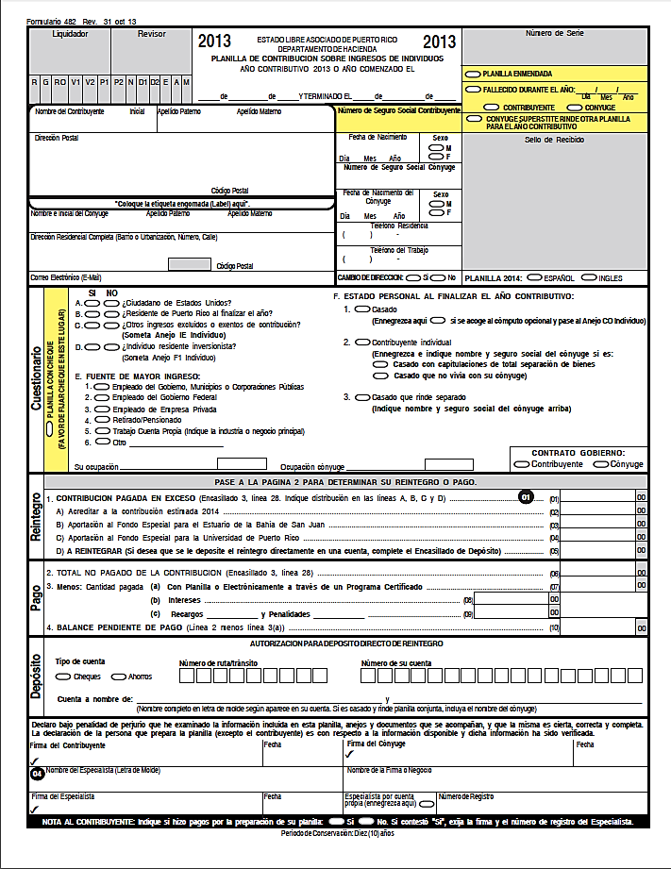
El gobernante es ministro de Dios Romanos 13.6-7
13:7 El hecho de que los creyentes sean ciudadanos del cielo (Filipenses 3:20) no los exime de responsabilidades ante el gobierno humano.
Han de pagar todo tributo que se les señale sobre sus ingresos, propiedades inmobiliarias y otras posesiones.
40

Slide 41

El gobernante es ministro de Dios Romanos 13.6-7
Han de pagar todo impuesto sobre las mercancías en aduanas que pasan de un país a otro.
Han de exhibir respeto ante los que están encargados de aplicar las leyes.
Y han de dar honor a los nombres y cargos de todos los siervos civiles (incluso si no siempre pueden respetar sus vidas personales).
41

Slide 42
El gobernante es ministro de Dios Romanos 13.6-7
En relación con esto, los cristianos nunca deberían unirse para hablar de modo despreciativo del Rey, ni del Presidente, Gobernador o del Primer Ministro.
42

Slide 43
El gobernante es ministro de Dios Romanos 13.6-7
Durante las campañas electorales deberían rehusar unirse a los insultos verbales que se arrojan contra los gobernantes en el cargo.
Está escrito: «No injuriarás al jefe de tu pueblo» (Hechos 23:5).
43

Slide 44

Aplicaciones
El cristiano y las autoridades civiles.
  A veces pensamos que nuestra obediencia a las autoridades civiles está condicionado a si entendemos que hacen o no lo correcto o si merecen que les obedezcamos.
  La Biblia enseña que el principio de autoridad fue instituido por Dios y que como cristianos debemos respetarlas.
44

Slide 45
Aplicaciones
El cristiano y las autoridades políticas.
  La Biblia nos enseña que una de las cosas más importantes en relación con la política es orar por nuestros gobernantes.
  Esa es una manera práctica y muy importante de participar.
45

Slide 46
Bibliografía
Carson, D., France, R., Motyer, J., & Wenham, G. (2000, c1999). Nuevo comentario Bíblico : Siglo veintiuno (electronic ed.) (Lc 6.20-26). Miami: Sociedades Bı́blicas Unidas.
Douglas, J.D. Nuevo Diccionario Bíblico : Primera Edición. Miami: Sociedades Bíblicas Unidas, 2000.
LBLA Mapas, electronic ed. La Habra, CA: Foundation Publications, Inc., 2000.
Lockward, Alfonso. Nuevo Diccionario De La Biblia. Miami: Editorial Unilit, 2003.
Mapas De La Biblia Caribe, electronic ed. Nashville: Editorial Caribe, 2000, c1998.
Martínez, Mario, et al, eds. El Expositor Bíblico: La Biblia, Libro por Libro, Maestros de jóvenes y Adultos, Volumen 2, 5nta Ed. El Paso, Texas: Casa Bautista de Publicaciones, 2007, c1995.
Nelson, Wilton M. y Juan Rojas Mayo, Nelson Nuevo Diccionario Ilustrado De La Biblia, electronic ed. Nashville: Editorial Caribe, 2000, c1998.
Vine, W.E. Vine Diccionario Expositivo De Palabras Del Antiguo Y Del Nuevo Testamento Exhaustivo, electronic ed. Nashville: Editorial Caribe, 2000, c1999.
Walvoord, John F., y Roy B. Zuck. El conocimiento bíblico, un comentario expositivo: Antiguo Testamento, Puebla, México: Ediciones Las Américas, A.C., 1999. Print.
Carro, D., Poe, J. T., Zorzoli, R. O., & Editorial Mundo Hispano (El Paso, T. (1993-). Comentario bı́blico mundo hispano Exodo (1. ed.) (26). El Paso, TX: Editorial Mundo Hispano.
Wiersbe, W. W. (1995). Bosquejos expositivos de la Biblia: Antiguo y Nuevo Testamento (electronic ed.). Nashville: Editorial Caribe.
MacDonald, W. (2004). Comentario Bíblico de William MacDonald: Antiguo Testamento y Nuevo Testamento (46). Viladecavalls (Barcelona), Espa±a: Editorial CLIE. φ
Gillis, C. (1991). El Antiguo Testamento: Un Comentario Sobre Su Historia y Literatura, Tomos I-V (╔x 14.21). El Paso, TX: Casa Bautista De Publicaciones.
Bartley, James et al. Comentario bı́blico mundo hispano: Job. 1. ed. El Paso, TX: Editorial Mundo Hispano, 2004. Print.
Cevallos, Juan Carlos. Comentario Bφblico Mundo Hispano tomo 7: Juan Carlos Cevallos y Rubén O Zorzoli.; editores generales, Juan Carlos Cevallos y Rubén O Zorzoli. El Paso, TX: Editorial Mundo Hispano, 2005. Print.
(Encyclopedia of Bible Difficulties, “Enciclopedia de dificultades bíblicas”. Grand Rapids: Zondervan Publishing House, 1982, p. 252).
Hoff, Pablo. Libros poéticos: Poesía y sabiduría de Israel. Miami, FL: Editorial Vida, 1998. Print.
Porter, Rafael. Estudios Bı́blicos ELA: Salvos por la fe (Romanos parte I). Puebla, Pue., México: Ediciones Las Américas, A. C., 1987. Print.
  Hayford, Jack W. Estudio de Romanos: Vida en el reino. electronic ed. Nashville: Editorial Caribe, 1994. Print. Plenitud del Espiritu Guias para explorar la Biblia.
46
Notes:
46

Slide 47

Próximo Estudio
Siendo Comprensivo con el Hermano
(Romanos 14.1 – 15.7)
24 de marzo de 2015
La Biblia Libro por Libro, CBP®
Iglesia Bíblica Bautista de Aguadilla

Slide 48


